Slide 1
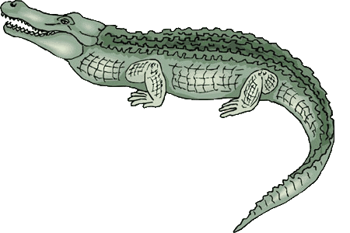
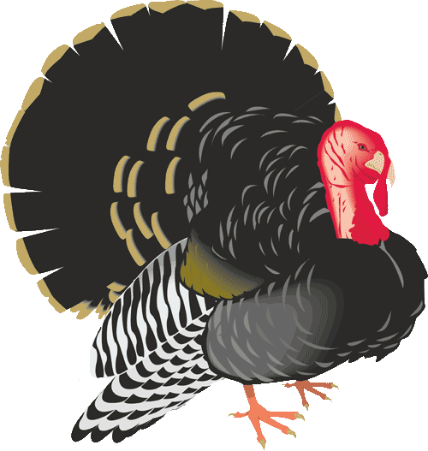
Самые странные домашние питомцы
В сегодняшнем сумасшедшем мире, казалось бы, уже никого и ничем не удивить. Однако все же находятся такие «смельчаки», которые бросают вызов обыденности. Так, например, миллионы людей заводят кошек, собак, хомячков, птиц и прочую привычную живность, а кто-то приводит домой муравьеда, бизона или крокодила. Смело? Удивительно? Странно? Еще как!
www.zooclub.ru
Notes:
https://zooclub.ru/samye/strannye_domashnie_zhivotnye.shtml

Slide 2
МИНИ-ПИГИ

Slide 3
Иногда «нестандартные» животные появляются неожиданно. Так произошло с 65-летней англичанкой Маргарет Смитт. Мини-пиг – небольшого размера свинка, специально выведенная для домашнего содержания. Мини-пиги - удивительные животные. Они чистоплотные, умные, ласковые и к тому же не вызывают аллергии. О таком идеальном питомце мечтала Маргарет Смитт. Англичанка приобрела у заводчика поросенка почти за 1000$, полагаясь на его добросовестность и заверения. Однако вскоре Маргарет поняла, что ее любимец совсем не мини-пиг, а обычная свинья. В итоге приобретенный поросенок Пигвиг вырос в матерого хряка весом 90 кг. Не осознавая своих размеров, свинья, как в детстве, пытается забраться к хозяйке на колени, причиняя хозяйке большие неудобства.
Notes:
http://zooclub.ru/samye/strannye_domashnie_zhivotnye.shtml

Slide 4
ИНДЮКИ

Slide 5
Индюк – самое обыкновенное домашнее животное, которое выращивают во многих частных хозяйствах по всему миру. Но что, если домашняя птица хочет жить поближе к людям? Индюк, получивший позднее кличку Том, удивил своих хозяев частыми посещениями их дома. Он пробирался в дом неизвестным до сих пор способом и первым делом отправлялся на кухню. Хозяин Тома Ховард Блеквелл многократно выгонял наглую птицу на улицу, но индюк каждый раз возвращался. Особенно полюбилась Тому, как не странно, духовка, в которой он мог часами стоять, грея свои бока. Когда же семья Блеквелл, наконец, смирилась с настойчивым питомцем, их ждал новый сюрприз – индюк привел к духовке свою подругу. Такой «джентельменский» поступок не мог не удивить владельцев. Пришлось и ее принимать в свою «семью».
Notes:
http://zooclub.ru/samye/strannye_domashnie_zhivotnye.shtml

Slide 6
КРОКОДИЛ

Slide 7
Странные люди заводят странных питомцев. Викки Лоуленс – жительница Мельбурна (Австралия), любительница экзотики. В 1996 году к ее дому приполз крокодил, который так и остался жить с Викки. Хозяйка крокодила рассказывала о том, что Джонни ласковый, любит сидеть на руках и играть. В запале игр он уже многократно ломал хозяйке руки. Кроме этого, в доме Лоуленс, где кроме Викки проживает и ее сын, всегда включен свет, дабы ночью не наступить на зубастую рептилию и не получить перелом ноги. Викки рассказывала журналистам, что, когда Джонни появился в доме, ее сыну был всего годик, но она не боялась оставлять их наедине. Когда Эндрю (сын) подрос, он убедил мать подпиливать зубы крокодилам. Да-да, к тому времени в их доме жили еще два хищника.
Notes:
http://zooclub.ru/samye/strannye_domashnie_zhivotnye.shtml

Slide 8
МУРАВЬЕД

Slide 9
У жительницы Соединенных Штатов Америки Анжелы Гудвин живут самые настоящие муравьеды. Их зовут Стиви и Пауль. Анжела рассказала журналистам, что ее питомцы - очень умные животные. Они никогда не останутся голодными. Если Стиви и Пауль проголодались, а хозяйки нет дома, они просто подходят к холодильнику и открывают его. В домашних условиях муравьеды питаются, как говорится, чем придется – от фарша до кетчупа. Хозяйка утверждает, что муравьеды отзываются на имена и обожают своих игрушечных мышей.
Notes:
http://zooclub.ru/samye/strannye_domashnie_zhivotnye.shtml

Slide 10
ЛИСЫ

Slide 11
Считается, что лисы, даже живя долгое время рядом с человеком, не приручаются и, оказавшись на свободе, быстро дичают, забывая своих прежних благодетелей. Однако лисичка по кличке Мисс Снукс исключение. Будучи десятидневным лисенком, она попала в зоомагазин, которым владел Стивен Эдинктон. Он решил выходить малютку и отпустить на свободу. На некоторое время Мисс Снукс стала настоящим членом семьи. Однако Стивен и его жена Нола выполнили свое намерение. Когда лисенок подрос и окреп, они выпустили его на свободу, но, спустя несколько часов, обиженная Мисс Снукс появилась на пороге. Сделав еще несколько безуспешных попыток, Эдинктоны отказались от мыслей освободить лису.
Notes:
http://zooclub.ru/samye/strannye_domashnie_zhivotnye.shtml

Slide 12
КОЙОТ

Slide 13
А вот «домашний» койот Чарли относится к типичным представителям своего вида, несмотря на чуждую ему среду обитания. Маленького щенка койота молодой писательнице Шрив Стоктон принес ее парень Майк. Молодой человек работал в МСХ США (Министерстве сельского хозяйства) и занимался отстрелом диких животных, по неосторожности слишком приблизившихся к жилым районам. В лесу он нашел брошенного детеныша, которого подарил своей девушке, принявшей его за щенка пекинеса. Правду о своем питомце Шрив обнаружила у ветеринара, но усыпить Чарли отказалась. После того, как Чарли съел других домашних животных Шрив, оставив в живых только свою названную мать-кошку, которая выкормила его, девушка установила в спальне электрическую решетку.
Notes:
http://zooclub.ru/samye/strannye_domashnie_zhivotnye.shtml

Slide 14
ОВЦЫ

Slide 15
Большинство людей полагают, что место овцы в загоне, но только не сердобольная австралийка Кейт Шелтон, которая растит 27 овец в собственном доме. Однажды к порогу дома Кейт пришел израненный ягненок. Женщина пожалела его, выходила и оставила жить в доме. Но на этом Кейт не остановилась. Спустя некоторое время она приобрела еще десять ягнят. Сегодня ее «стадо» разрослось до 27 голов и, судя по всему, австралийка не намерена на этом останавливаться. Кейт уже привыкла, что друзья и родственники не приходят к ней в гости, ссылаясь на ужасную вонь. Но хозяйка мини отары не понимает их и говорит, что в ее доме приятно пахнет, ведь она убирается каждый день, да и питомцы у нее очень чистоплотные.
Notes:
http://zooclub.ru/samye/strannye_domashnie_zhivotnye.shtml

Slide 16
СКУНСЫ

Slide 17
В мире тысячи заводчиков, и все они разводят различных животных. Дебора Каприне тоже заводчик, но разводит она не кошек и собак, а самых настоящих скунсов. Эти необычные домашние животные живут в доме Деборы. Как говорит сама владелица животных, скунсы очень чистоплотные и используют свои анальные железы только для защиты. Но необычны не только животные, но и их хозяйка. Она не знает точно, сколько в ее доме скунсов, по ее предположению - около 80 животных.
Notes:
http://zooclub.ru/samye/strannye_domashnie_zhivotnye.shtml

Slide 18
БИЗОН

Slide 19
Бизон в доме - реальность или фантазия? Для кого как. Для семьи Саутнер - самая настоящая реальность. В их доме живет уже второй по счету бизон. Первого Бейли чета потеряла в результате несчастного случая, но у них есть Бейли Младший. Линда Саутнер рассказывала, что Бейли (первый бизон) был им как родной ребенок, к слову сказать, у Линды и Джима шесть собственных детей и восемь внуков. Как признается сама Линда, бизон был ее любимым ребенком, смерть которого она переживала тяжелее потери отца. Их новый питомец, заменивший Бейли Первого, доставляет много неудобств своим владельцам, так как живет буквально в их доме. Приучить животное ходить в туалет в одном месте не удалось, поэтому семейная пара всегда смотрит под ноги. К
Notes:
http://zooclub.ru/samye/strannye_domashnie_zhivotnye.shtml

Slide 20
БЕГЕМОТ

Slide 21
«В простой африканской семье жил-был гиппопотам» - отличное начало для сказки со счастливым концом, только это не сказка, а реальная история семьи Джубертов. Тони и Ширли Джуберт живут в небольшом городке Ходспруте, что расположен в Лимпопо (Южная Африка). Более 10 лет с ними живет гиппопотам. Работая рейнджером, Тони спас маленькое животное, которое собирался выходить и отпустить. Гиппопотама назвали Джессикой. Супруги признают, что Джессика им как ребенок, которого у них не было. Когда бегемот был молод, проблем с ним не возникало, но время шло, а Джессика росла. Когда она переломала всю мебель в доме, а также снесла стену, ей пришлось переехать на крыльцо… вместе с любимым матрасом мужа.
Notes:
http://zooclub.ru/samye/strannye_domashnie_zhivotnye.shtml

Slide 22
Человеческое желание содержать диких животных в своем доме и каждый день подвергать себя опасности, так или иначе исходящей от них, необъяснимо. Дикие животные живут инстинктами, они практически не приручаются, не осознают свою силу и не понимают, что некоторыми своими действиями могут просто убить хозяина. Тем не менее, «нетрадиционных» домашних животных с каждым годом становится все больше.
Notes:
http://zooclub.ru/samye/strannye_domashnie_zhivotnye.shtml

